Slide 1
PowerPBS
高清角色渲染框架简介

Slide 2
目录
光照模型
Pbr标准渲染
各向异性
布料
发丝各向异性
次表面散射
透明控制
细节层
视差与fastSSS
逐材质主光
逐材质ibl
高光选项与GI控制
自发光
毛发

Slide 3
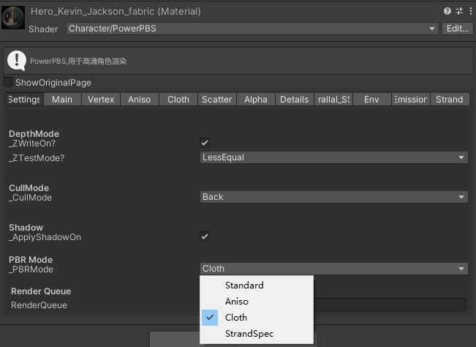
光照模型
4种光照模型
Settings面板
Standard : pbr光照
Aniso : 物理各向异性高光
Cloth : 物理布料光泽
StrandSpec : 非物理发丝高光

Slide 4
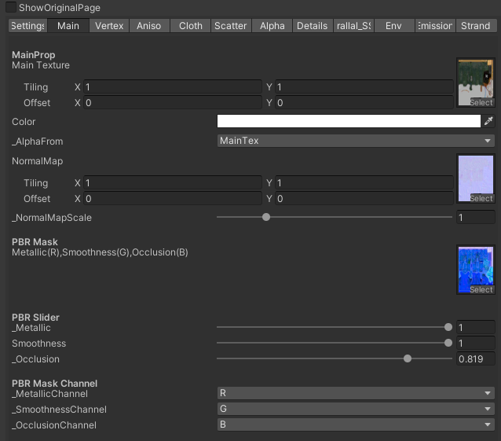
Standard- Metallic
标准pbr模型
用于常见物体的渲染
公式: MinimalistCookTorrance
Metallic流程
不需要高光图
高光颜色值 : [0.04,0.96] * Albedo
PBRMask :
Mask图,勾去sRGB
Mask值 = MaskMap[MaskChannel] * PbrSlider

Slide 5
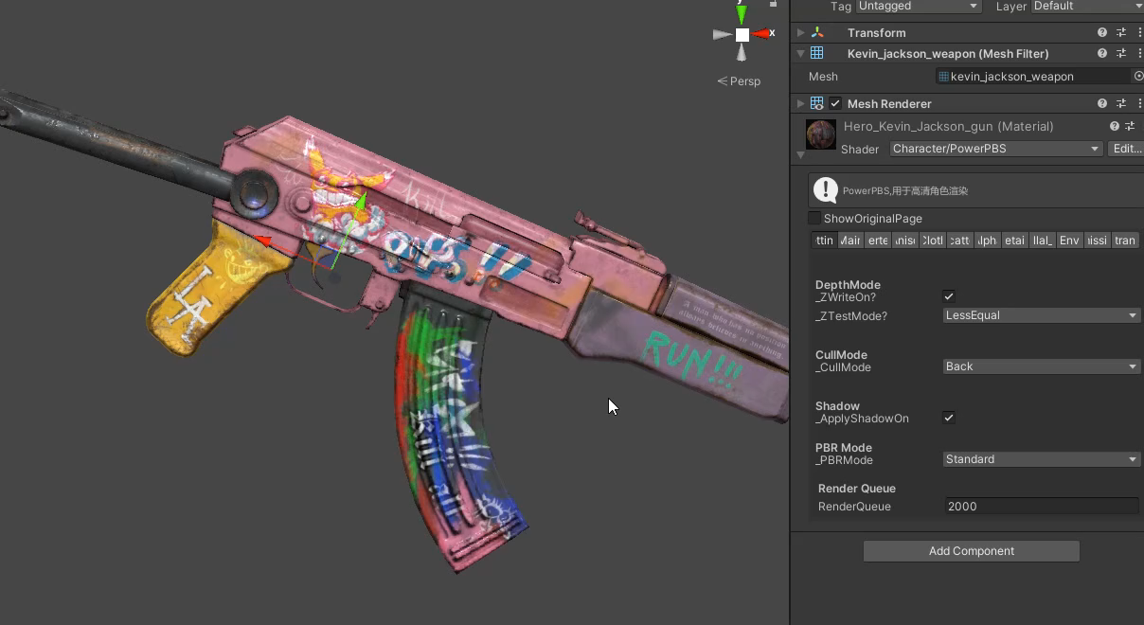
Metallic

Slide 6
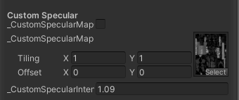
Standard-Specular
标准pbr模型
用于常见物体的渲染
公式: MinimalistCookTorrance
Specular流程
高光图提交高光颜色

Slide 7
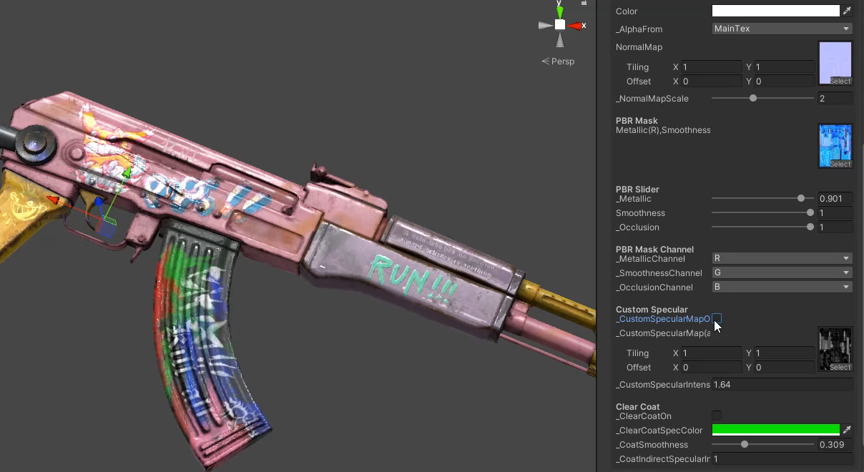
Specular

Slide 8
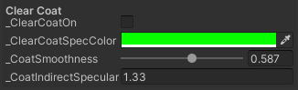
ClearCoat
用于金属漆的渲染
原理是,叠加一次pbr直接光照的计算
pbrMode可以任意
结合CustomIbl可以得到环境反射

Slide 9
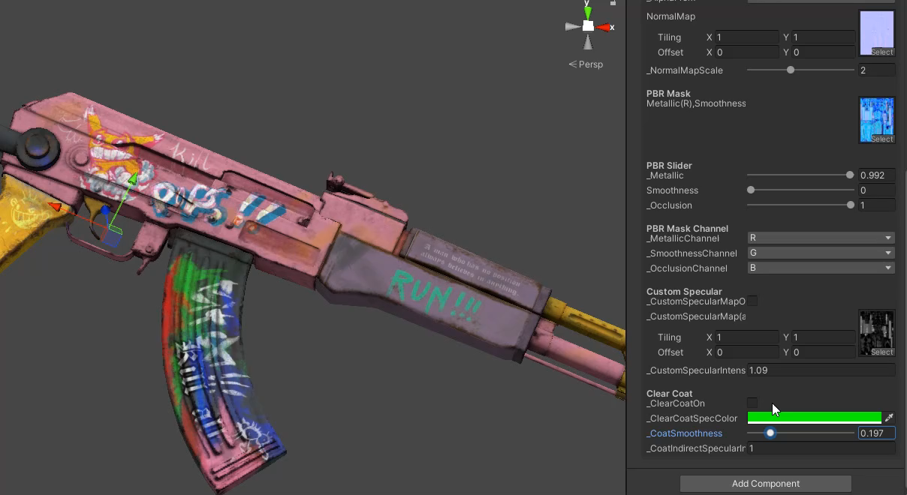
ClearCoat

Slide 10
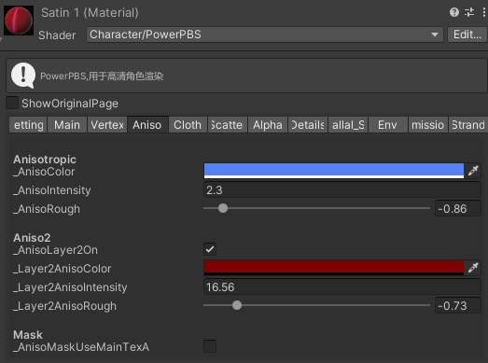
Aniso
Pbr 各向异性
用于各项异性物体的渲染
公式:
D_GGX_Aniso
V_SmithJoint

Slide 11
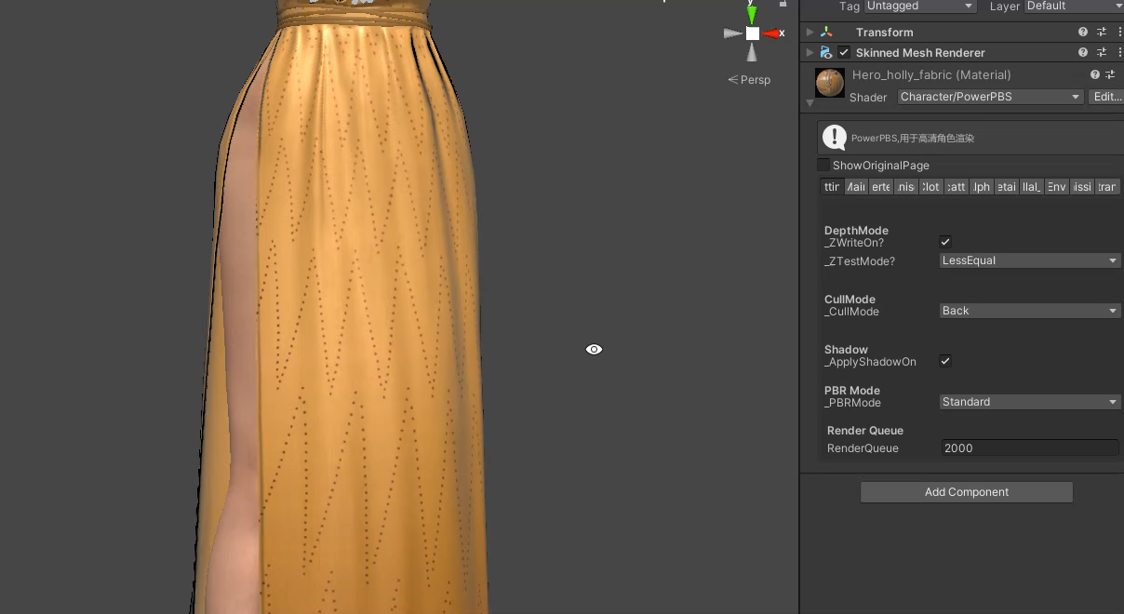
Aniso holly

Slide 12
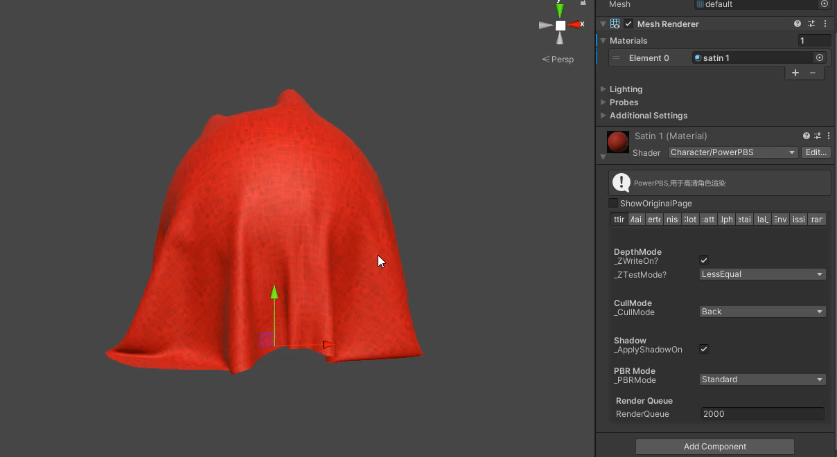
Aniso Satin

Slide 13
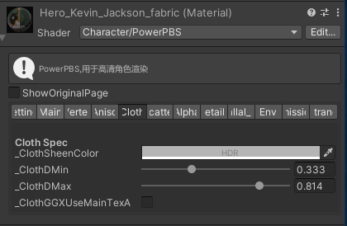
Cloth
Pbr 布料
用于常见布料的渲染
公式:
D_Charlie
V_Ashikmin

Slide 14
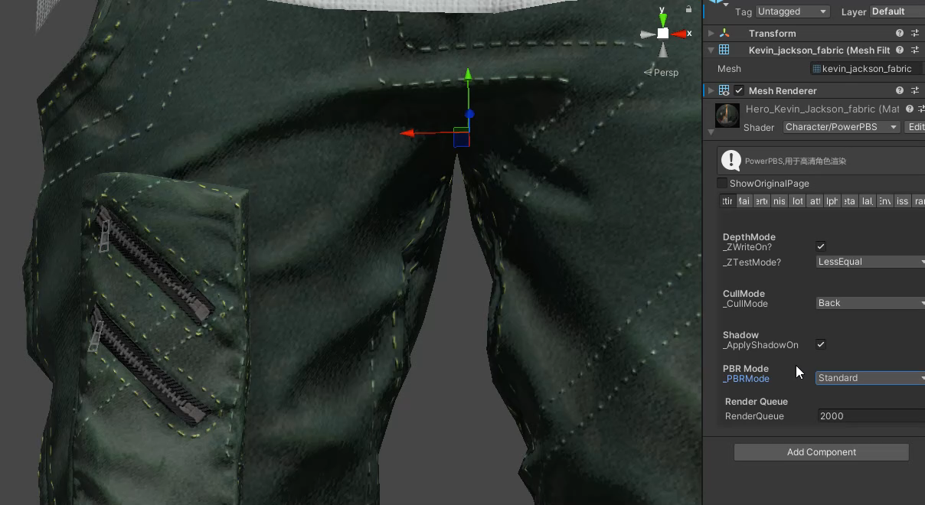

Slide 15
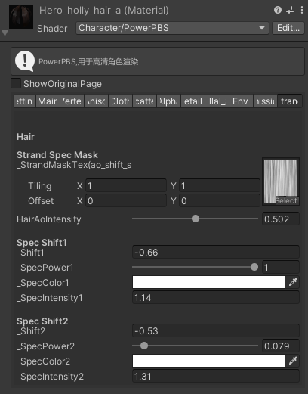
StrandSpec
发丝渲染
用于常见的发丝渲染,非物理光照
公式:
Kayjikay
最佳效果使用2材质渲染
材质1, 关闭(深度,高光)
材质2, 使用strandSpec,写深度

Slide 16
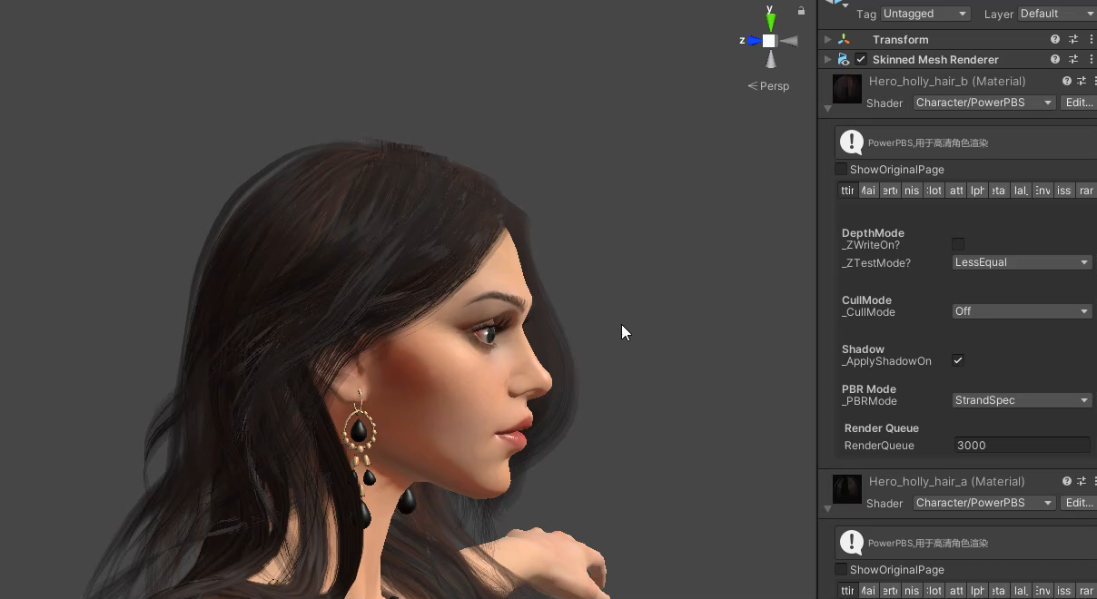

Slide 17
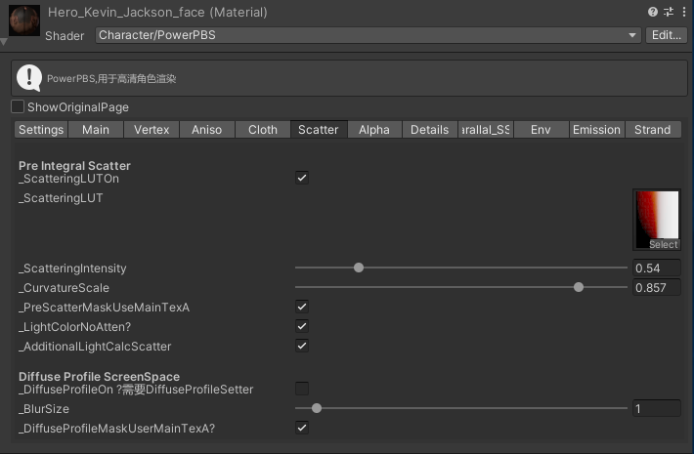
次表面散射 pre sss
散射
用于渲染入射光线与出射光线不在表面同一位置的物体.
如皮肤,多肉植物,叶子等
pre sss
手游常见渲染角色皮肤

Slide 18
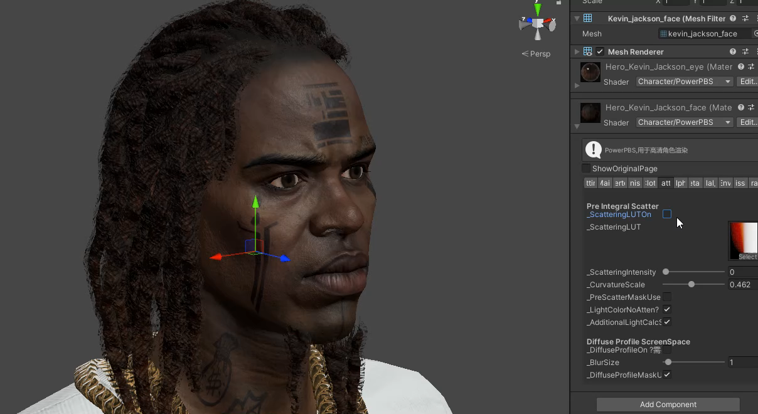

Slide 19
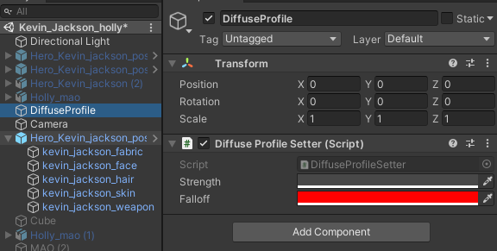
次表面散射 2
SSSS
使用高斯模糊来模拟光线在物体内部的传播
需要2材质
材质1
正常的渲染
renderQueue 2000
材质2
开 _DiffuseProfile
renderQueue 2501
场景里要使用DiffuseProfile.cs来提供高斯系数

Slide 20
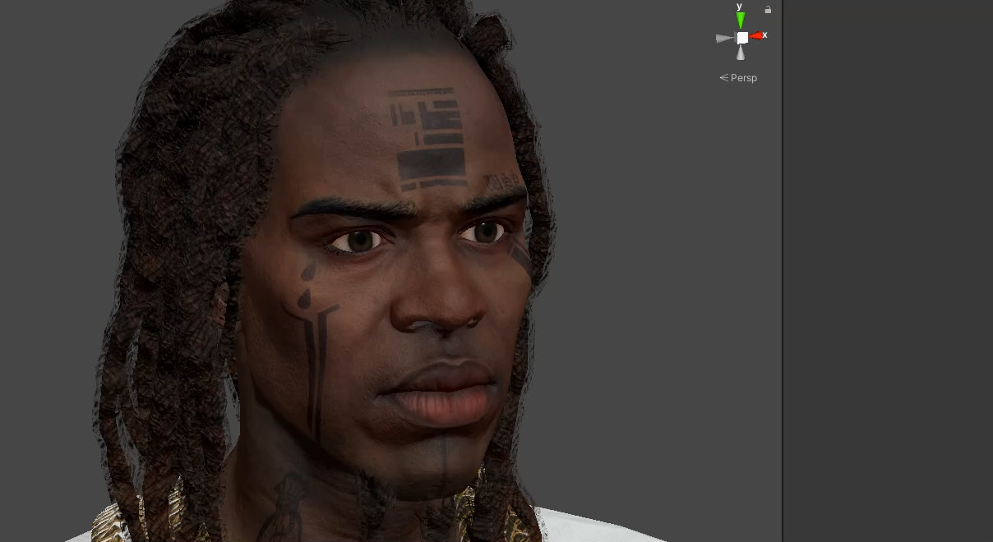

Slide 21
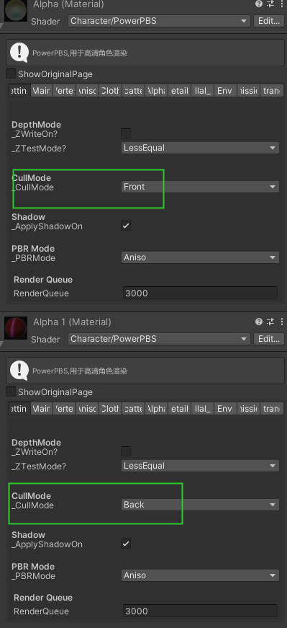
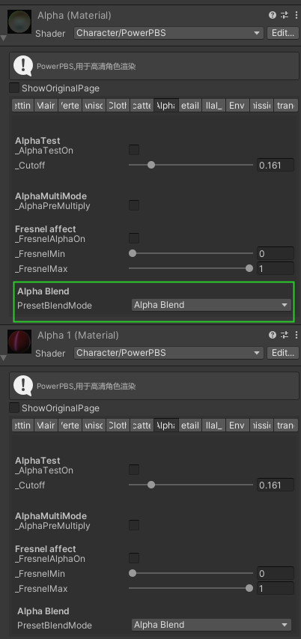
透明控制-blend
AlphaBlend
用于透明物体,overdraw比较高.
常见用法:
1 关闭材质 zwrite
2 设置alpha blend 预制模式
3 设置renderqueue > 3000
最佳alpha用法
需要2材质
材质1 cullMode front
材质2, cullMode back

Slide 22
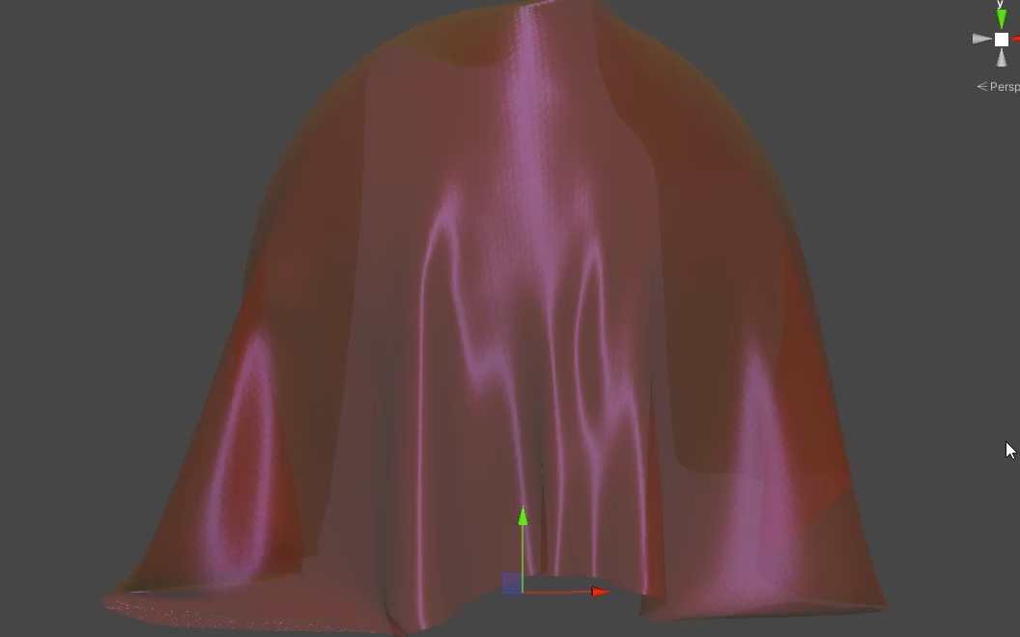

Slide 23
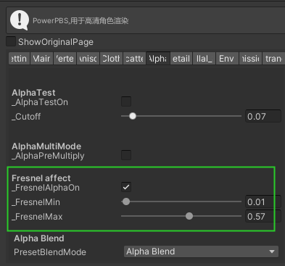
透明控制-FresnalAlpha
AlphaBlend
用于透明物体,overdraw比较高.
根据fresnal做alpha blend

Slide 24
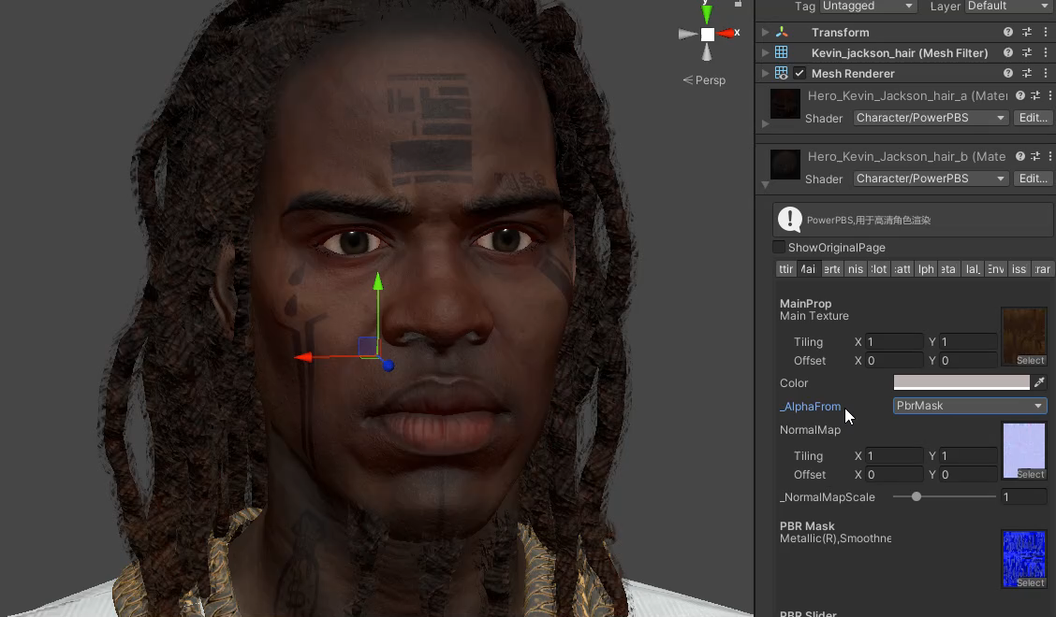
FresnalAlpha

Slide 25
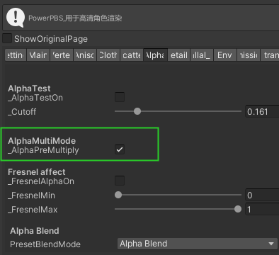
透明控制-AlphaMultiply
AlphaMultiply
用于半透明物体,如玻璃,角膜

Slide 26
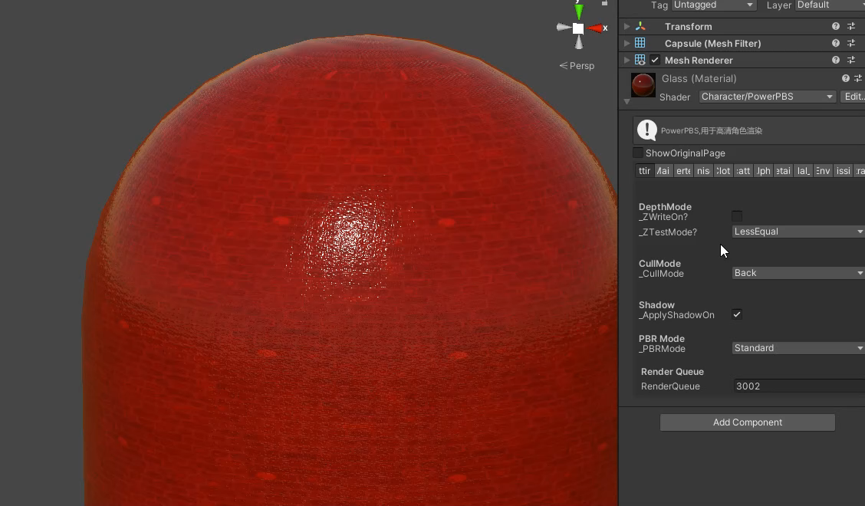
AlphaMultiply

Slide 27
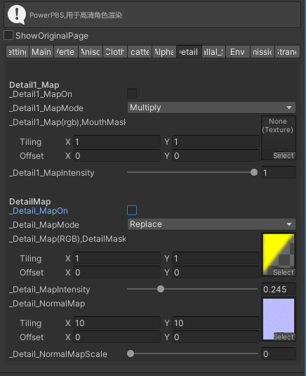
细节层
Detail
强化物体表面的细节层次
目前可以使用2层.
高层用混合模型对底层进行混合
细节贴图alpha,用于mask

Slide 28
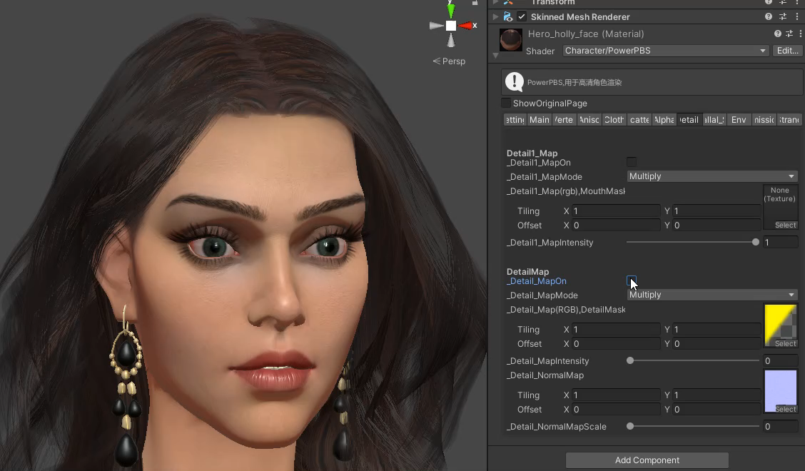
细节层

Slide 29
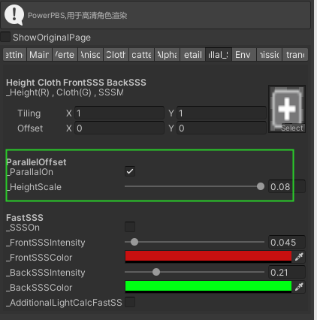
视差
视差
强化表面的深度(高度)
原理:
用切线空间的视向量对主uv进行偏移
目前使用简单视差算法
视差遮挡算法在ParallaxMapping.hlsl未集成到powerpbs..
Pom使用raytracing方式计算

Slide 30
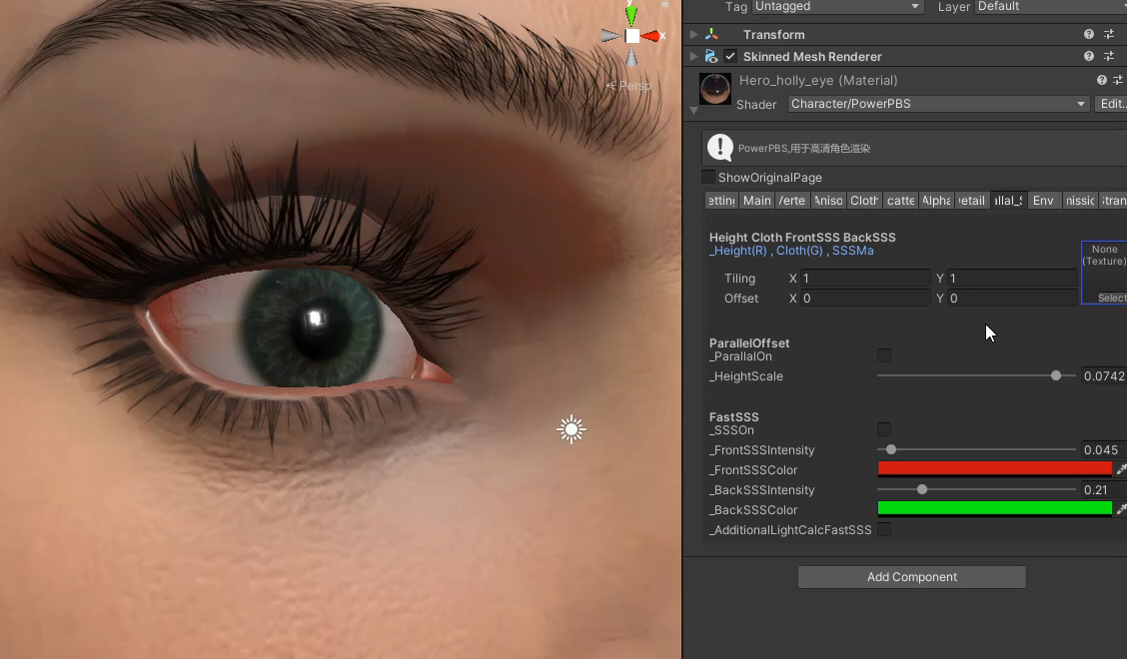
视差

Slide 31
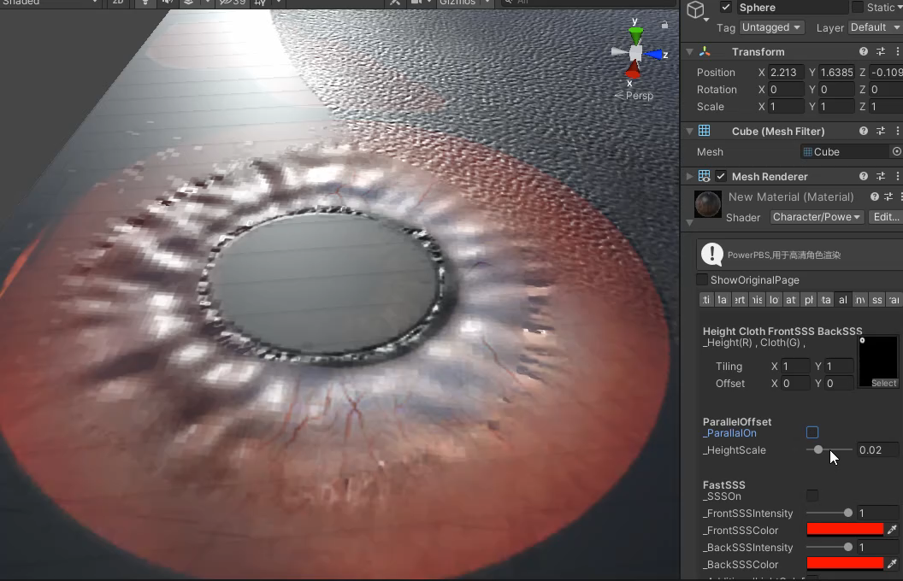
视差2

Slide 32
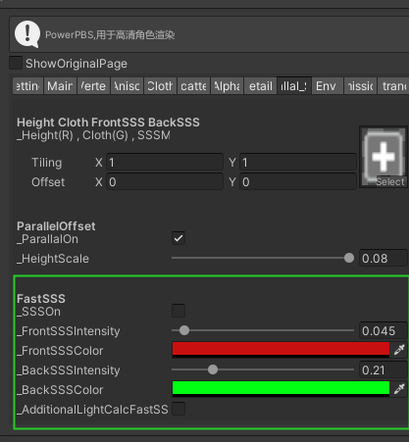
FastSSS
FastSSS
也是一种次表面散射
常用于非皮肤的散射,比如陶瓷,叶子

Slide 33
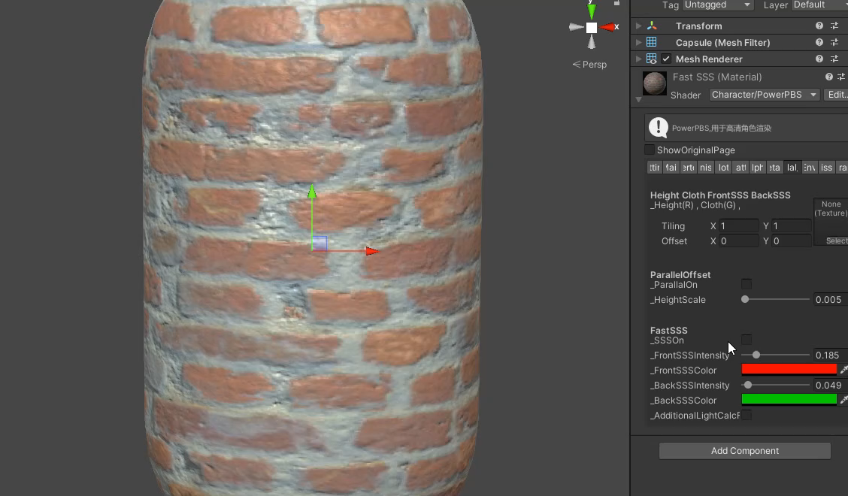
FastSSS

Slide 34
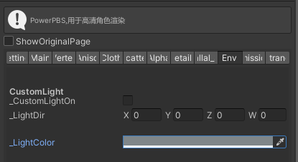
逐材质主光
CustomLight
渲染材质时改变主光的方向,颜色
场景中只存在1个主光的情况下,让每个物体有不同的光照效果

Slide 35
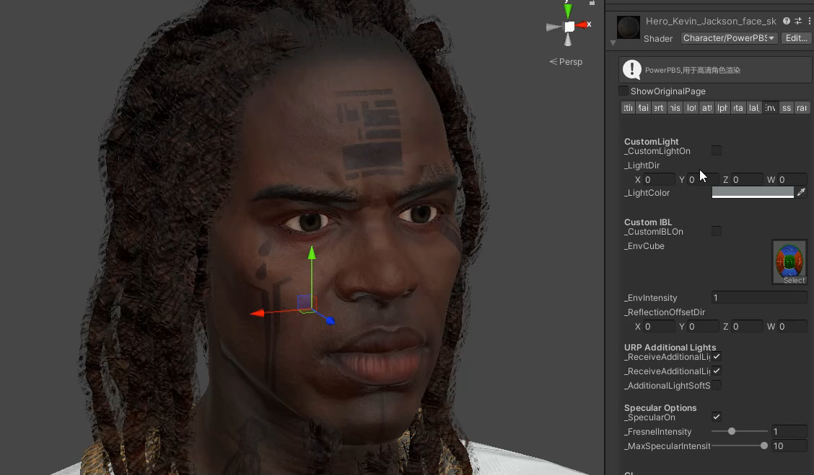
逐材质主光

Slide 36
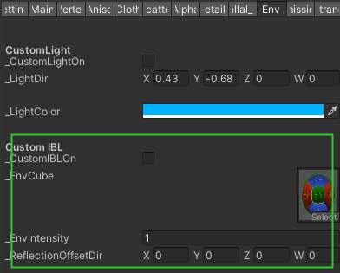
逐材质IBL
CustomIBL
渲染材质时改变IBL
默认使用场景的ibl
让每个物体有不同的环境反射效果

Slide 37
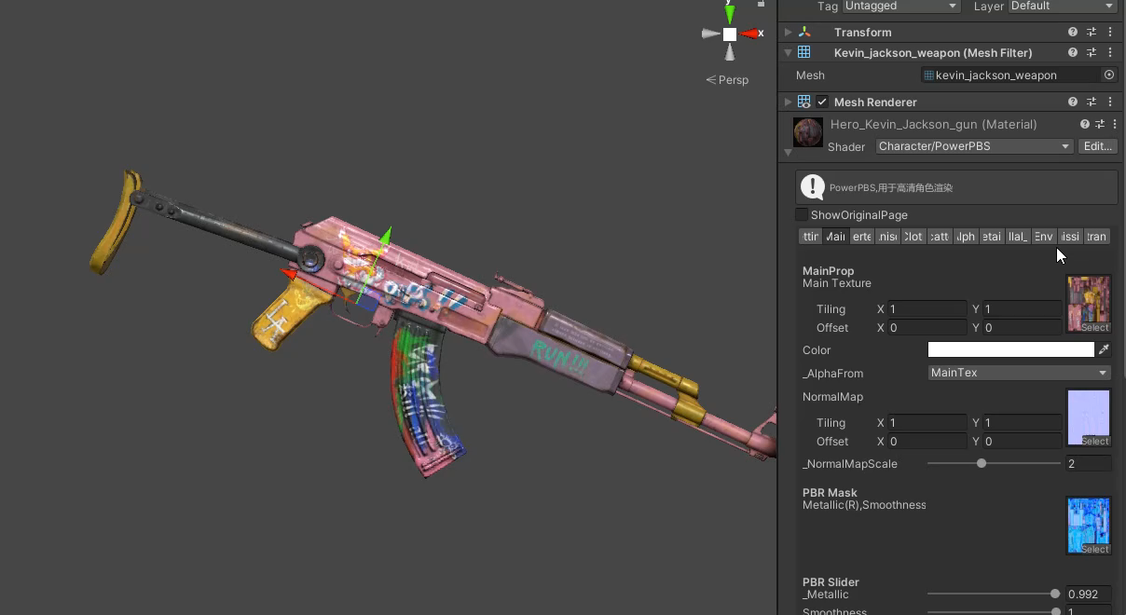
CustomIBL

Slide 38
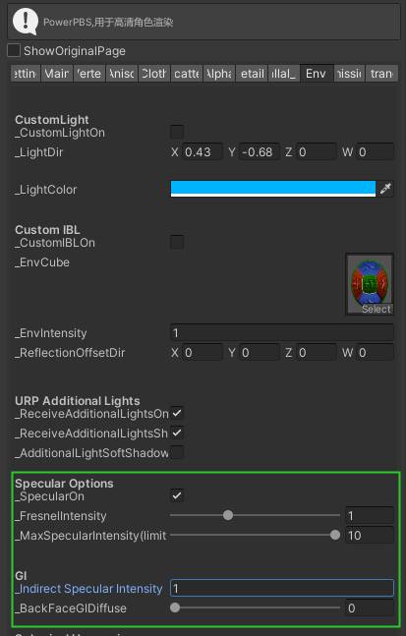
高光选项与GI控制
Specular选项
高光开关
Fresnal强度
高光最大强度
GI
SpecularGI
backFaceDiffuseGI

Slide 39
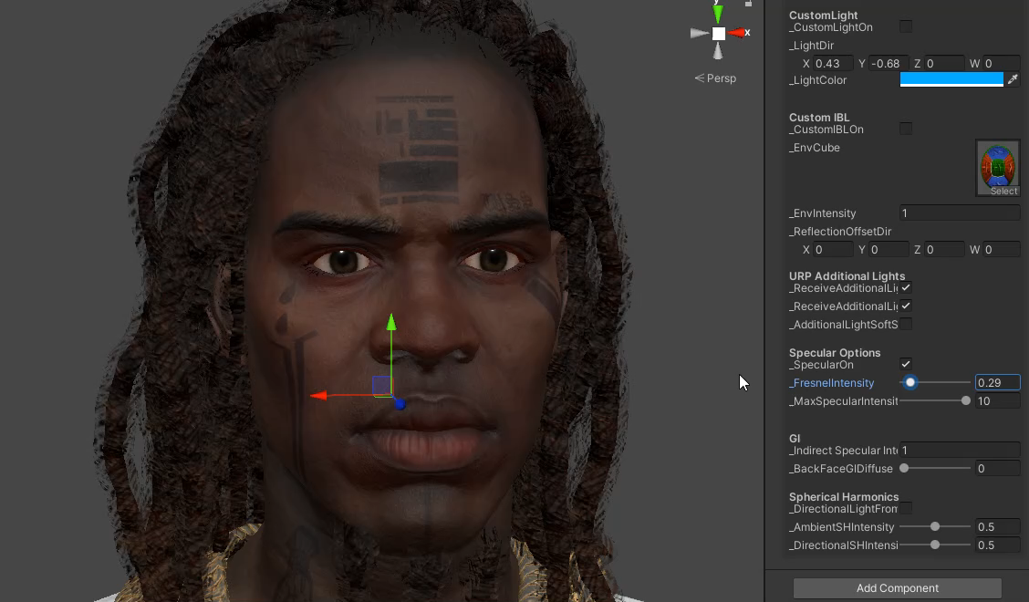
高光选项与GI控制

Slide 40
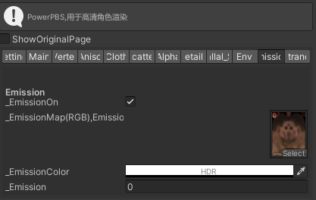
自发光
自发光
让物体产生自发光效果

Slide 41
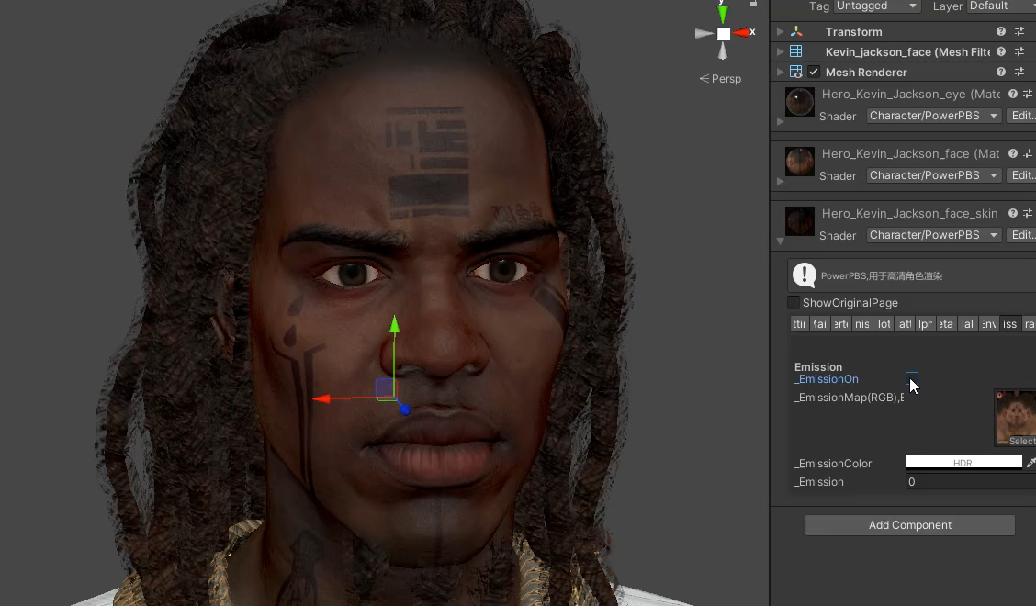
自发光

Slide 42
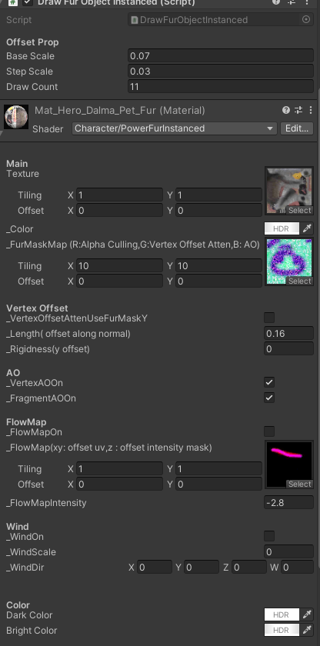
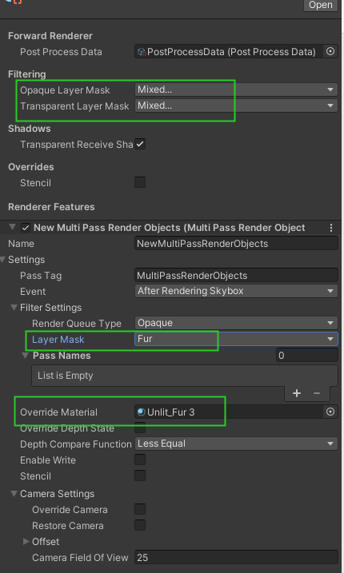
PowerFur
PowerFur
是独立的框架,用于渲染短毛物体
原理是 对物体进行多次渲染,每次沿着法线膨胀,并做alpha blend
1 PowerFurInstanced.shader
以instanced方式渲染
用DrawFurObjectInstanced.cs来控制
2 PowerFurPasses.shader
多pass渲染
Drp可以直接用多pass shader
Urp用MultiPassRenderObjects.cs

Slide 43
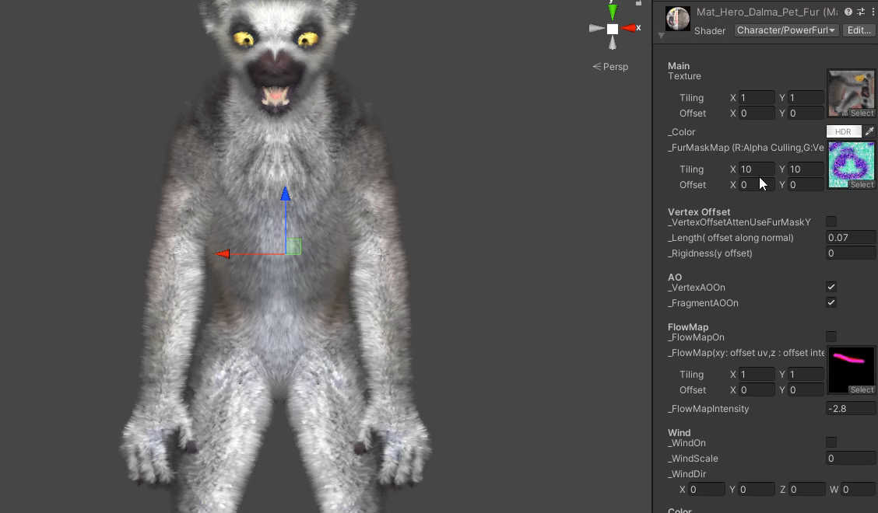
PowerFur dalma

Slide 44
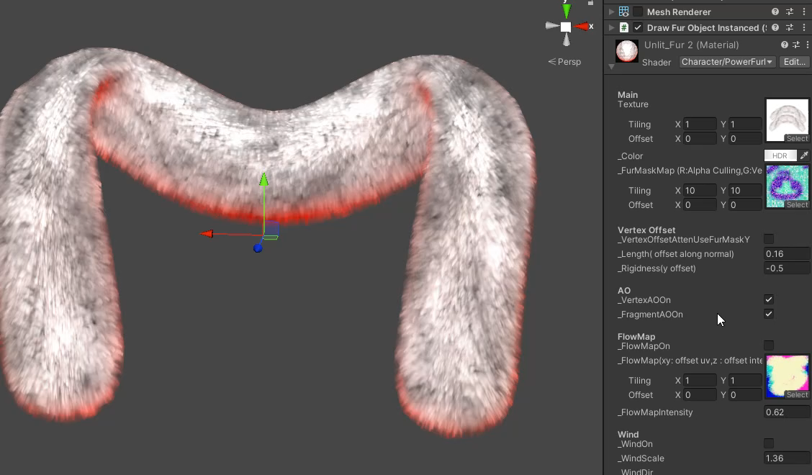
PowerFur mao

Slide 45
Thanks

